Slide 1

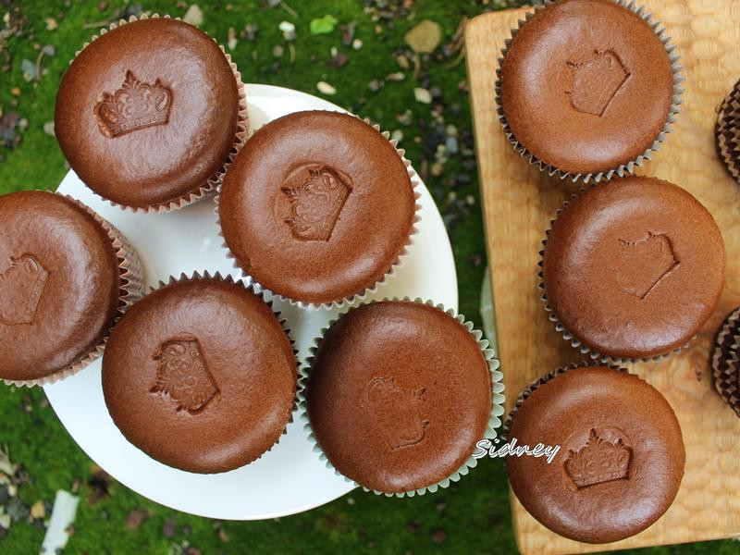
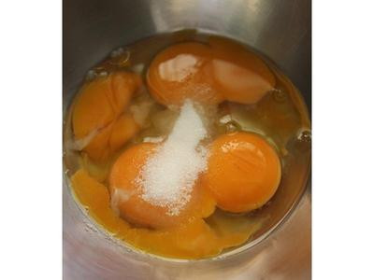
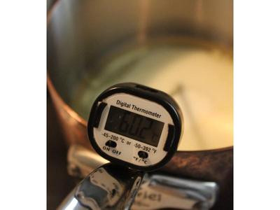
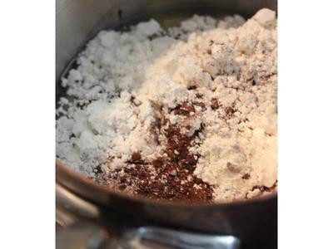
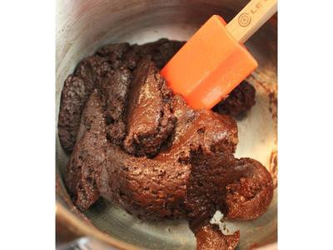
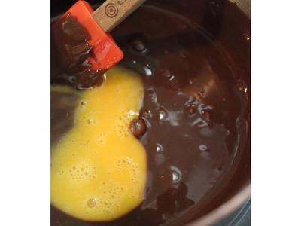
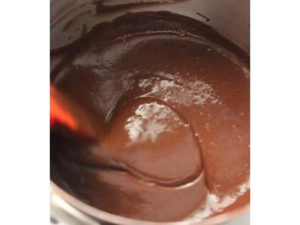
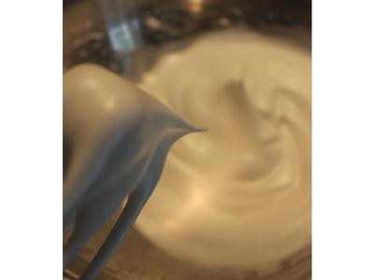
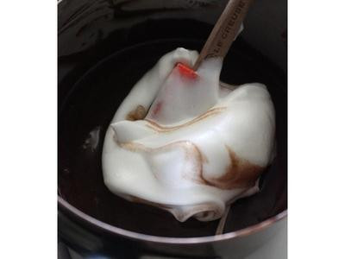
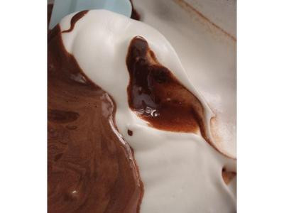
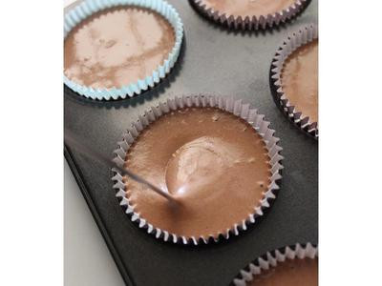
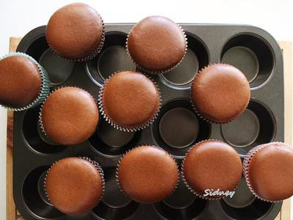
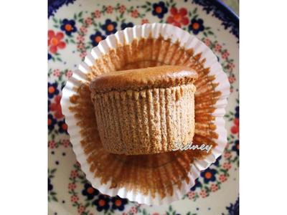




首頁 Home 熱門食譜 Hot 最新食譜 New 註冊 Sign
低卡泰式打拋豬
by qwer2005tw
養樂多凍乳酪蛋糕
食材
可可蛋黃糊
全蛋 1顆
蛋黃 3顆
砂糖 10g
玄米油 45g
鮮奶 65g
低筋麵粉 65g
無糖可可粉 20g
養樂多凍
蛋白 3顆
檸檬汁或白醋 少許
細砂糖 45g
家中小小孩一看見媽咪烤箱啟動~都會問起~是做杯子蛋糕嗎??這次是做杯子蛋糕沒錯!!濃
濃巧克力香的杯子蛋糕~我喜歡放置一夜之後巧克力香會更濃~口感會更濕潤綿密!!但小小孩
早已忍不住開始吃起來了
1
全蛋與蛋黃先與砂糖拌勻備用
2
將油與鮮奶入鍋中~加熱至60-65度~離火
3
加入低筋麵粉與可可粉
4
拌勻~會呈柔軟帶點彈性團狀~不是硬硬的!
5
分4次加入拌勻的步驟一~每加一次拌勻~再加入下一次~直到蛋加完
6
狀態是非常絲滑的!可可蛋黃糊完成
7
蛋白霜製作:蛋白加檸檬汁或白醋~砂糖分三次~高~中~低速~打至直立且蛋白霜非常光澤有亮度
8
先拿1/3打發的蛋白拌入蛋黃糊中~仔細拌勻
9
之後再將拌勻的麵糊倒回蛋白霜中
10
拌勻~拌好麵糊呈現狀態~濃稠的非水水的!使用馬芬紙杯模~麵糊倒九分滿~可以製做10個杯子蛋糕～入
模後震一下讓大氣泡消掉～入爐!
11
爐中放一杯水增加烤箱濕度~不是水浴！110度15分鐘(表面凝結)~120度10分鐘~130度10分鐘~150度
10分鐘~160度10分鐘**我使用的風扇烤箱~無上下火分開調整的功能
12
杯子蛋糕要烤的表面飽滿不裂開不縮腰~必須要漸進式爐溫~若蛋糕一下在爐中長太快~出爐就會縮得厲
害!!所以別心急求快!爐溫與時間依每家狀態不同~就我自己也會依食譜本身含的水量去斟酌調一下當下
的爐溫與時間~完全以狀態去判斷!!無法一直依照一個固定不變的爐溫與時間去操作
LIKE ON FACEBOOK
FOLLOW ON TWITTER
SUBSCRIBE ON YOUTUBE
ASK QUESTION
Copyright © 2017 Banana Inc. All rights reserved

